Slide 1
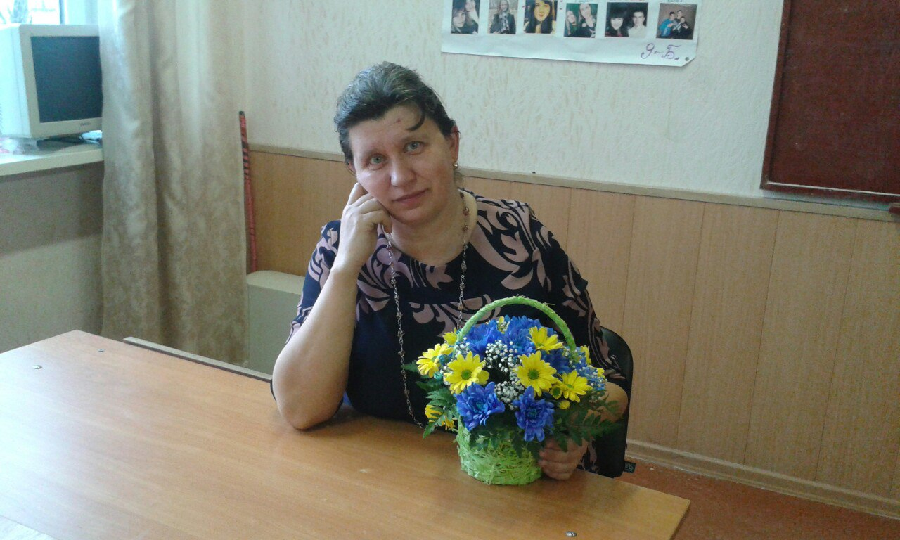
Комунальний заклад освіти
“ Спеціалізована середня
загальноосвітня школа № 142
еколого-економічного профілю ”
Дніпропетровської міської ради
Моніторинг якості роботи
вчителя української мови та літератури
Стріжак
Людмила Миколаївна
І кваліфікаційна категорія

Slide 2
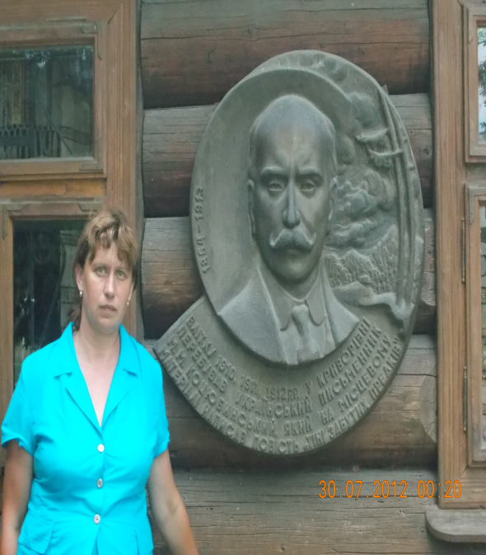
Стріжак
Людмила Миколаївна
Вчитель української мови та літератури
Закінчила: “ДНІПРОПЕТРОВСЬКИЙ НАЦІОНАЛЬНИЙ УНІВЕРСИТЕТ ІМЕНІ ОЛЕСЯ ГОНЧАРА” , 1996 р.
Педагогічний стаж –26 років.
Кваліфікаційна категорія
Спеціаліст першої категорії
Девіз: «Завжди іти вперед і не зупинятися на досягнутому»
Педагогічне кредо: «Гуманність і творчість – два крила педагога!»
Тема досвіду: «Розвиток поетичних здібностей в учнів на уроках української літератури»

Slide 3
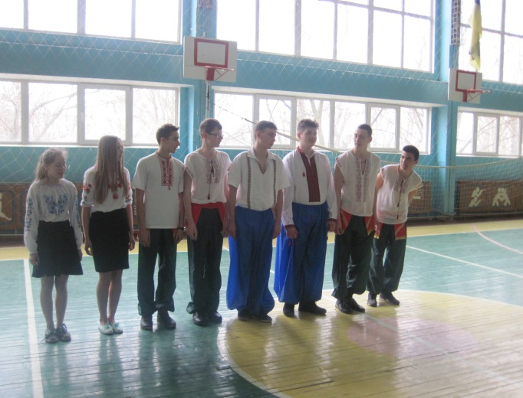
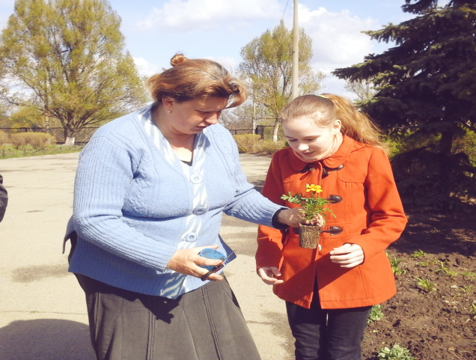
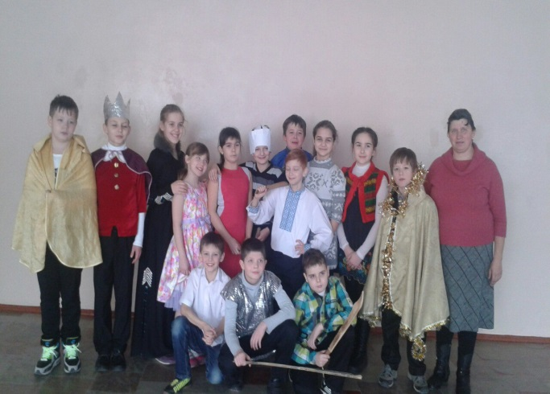
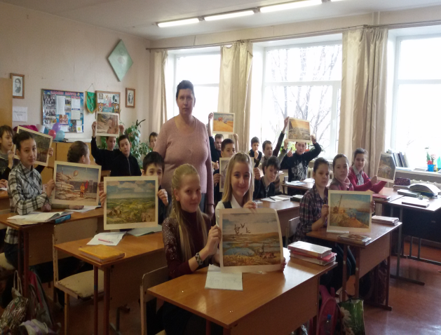
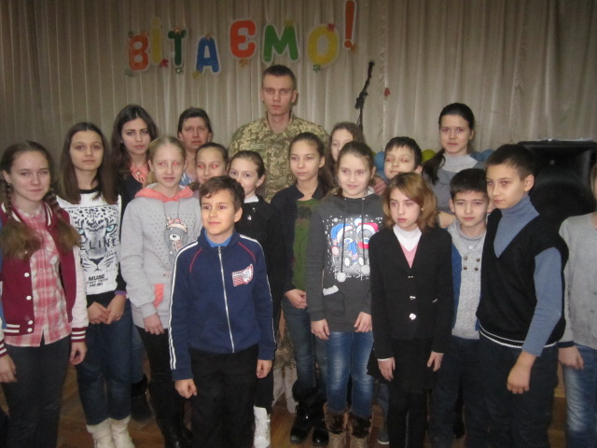
Напрямки роботи:
еколого – економічне спрямування навчального матеріалу
національно-патріотичне виховання учнів
формування мотиваційно - пізнавальної діяльності учнів до навчання
формування гармонійно досконалої особистості учня у сучасному середовищі

Slide 4
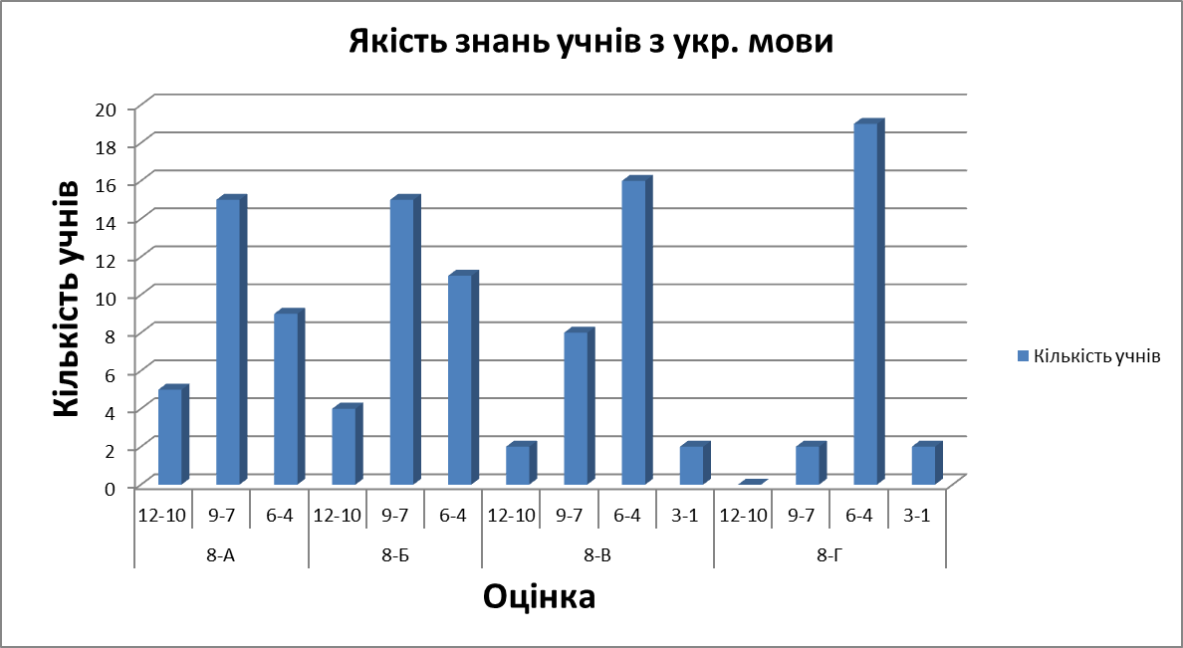

Slide 5
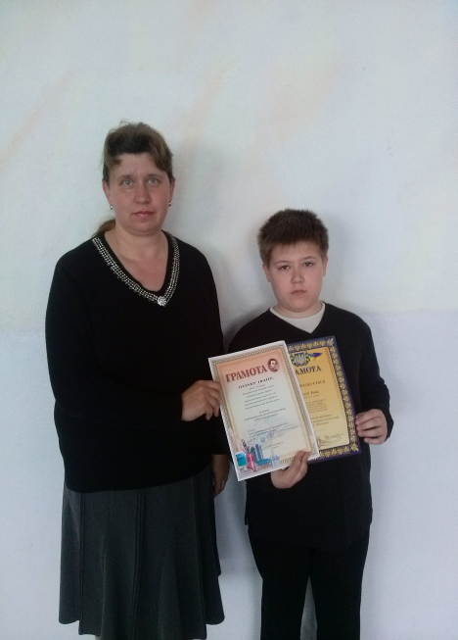
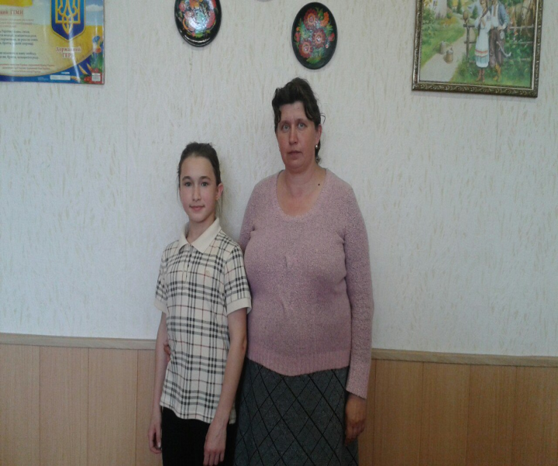
Результативність:
Участь в конкурсі «Сучасний урок»
Публікація у науково-методичному посібнику
Нагороджена грамотами за сумлінну і творчу працю.
Учні лауреати та переможці районних та міських конкурсів з української мови та літератури

Slide 6
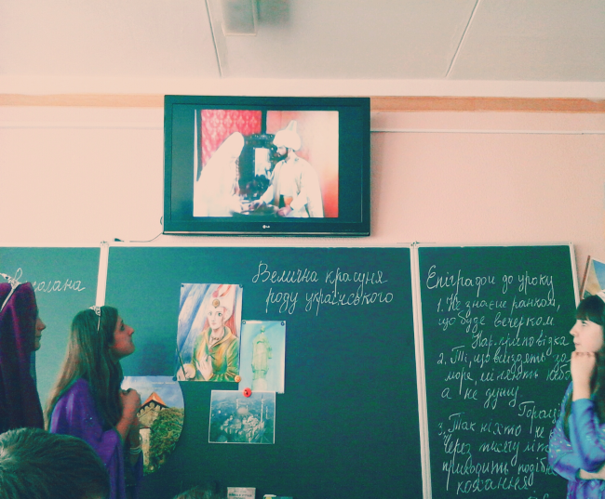
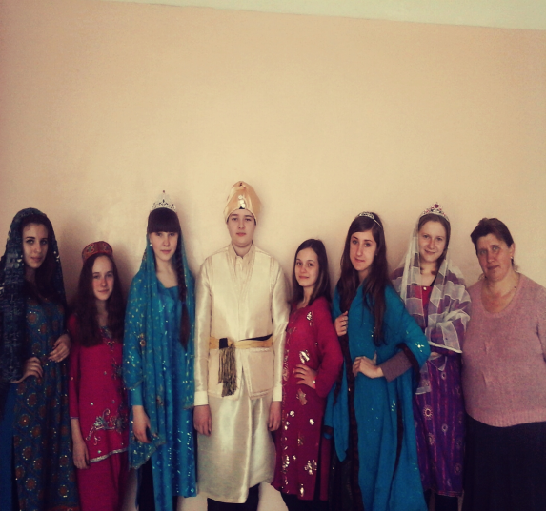
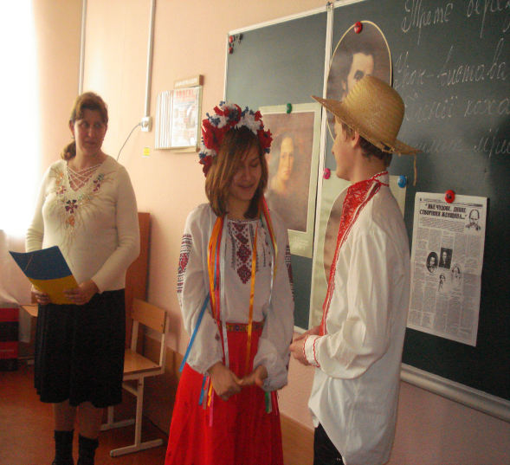
Уміння та навички:
- як учитель
Впроваджую
новітні технології в навчально-виховний процес
Розвиваю творчі здібності учнів.
Створюю сприятливі
умови для навчання та виховання учнів

Slide 7
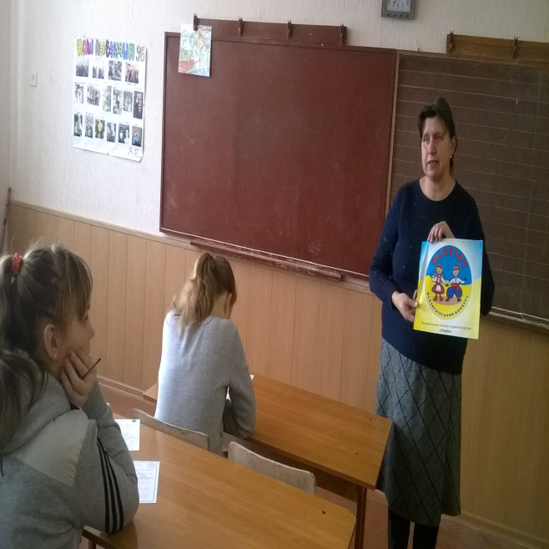
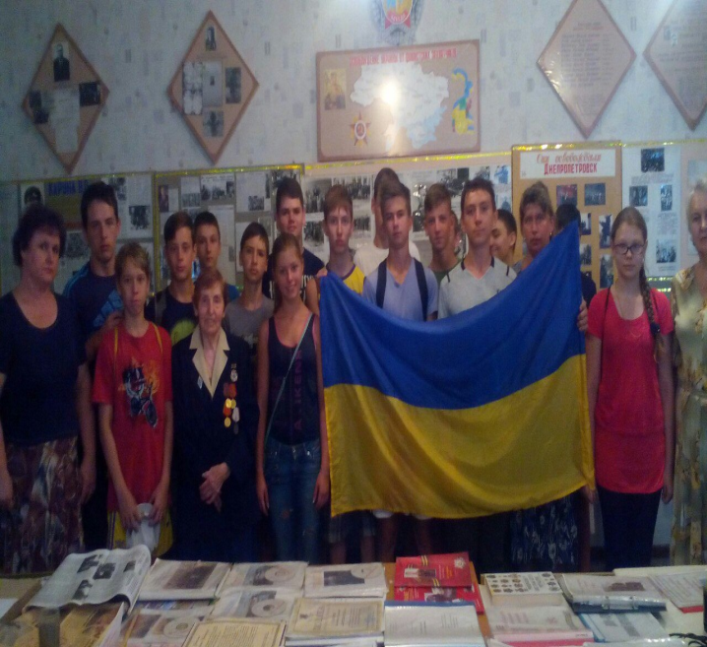
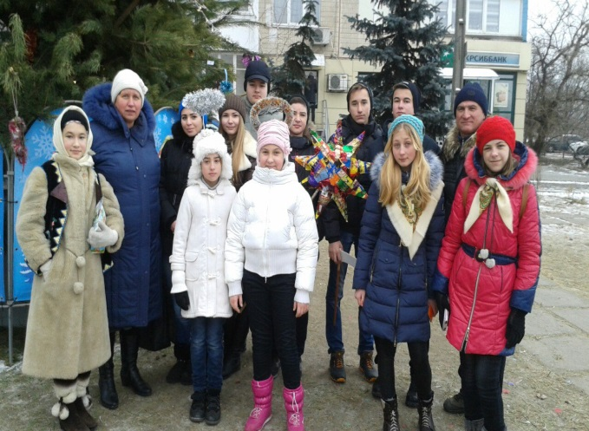
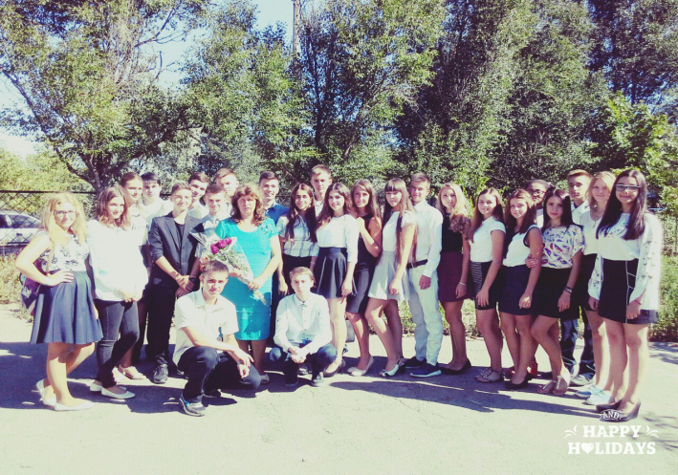
- як вихователь
формую позитивні риси характеру
(чесність, гідність, партіотизм);
зміцнюю учнівський колектив.
виховую гармонійно – досконалу
особистість;

Slide 8
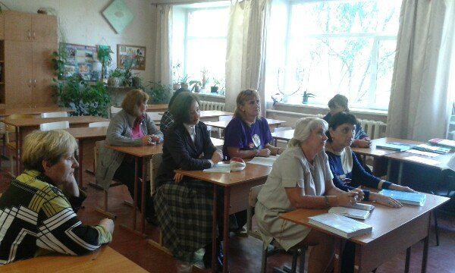
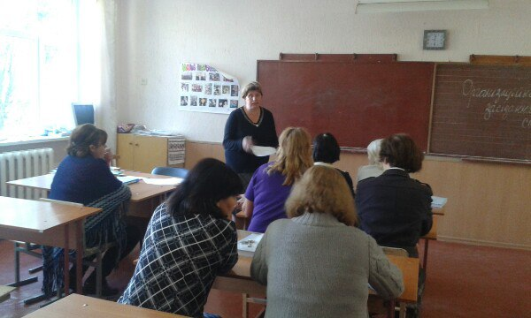
- як керівник методоб’єднання
класних керівників старшої школи
Організовую колективне планування і колективний аналіз життєдіяльності класних колективів;
Координую виховну діяльність класних колективів та організовую їхню взаємодію в педагогічному процесі;
Координую вивчення та запровадження класними керівниками сучасних технологій виховання, форм і методів виховної роботи.

Slide 9
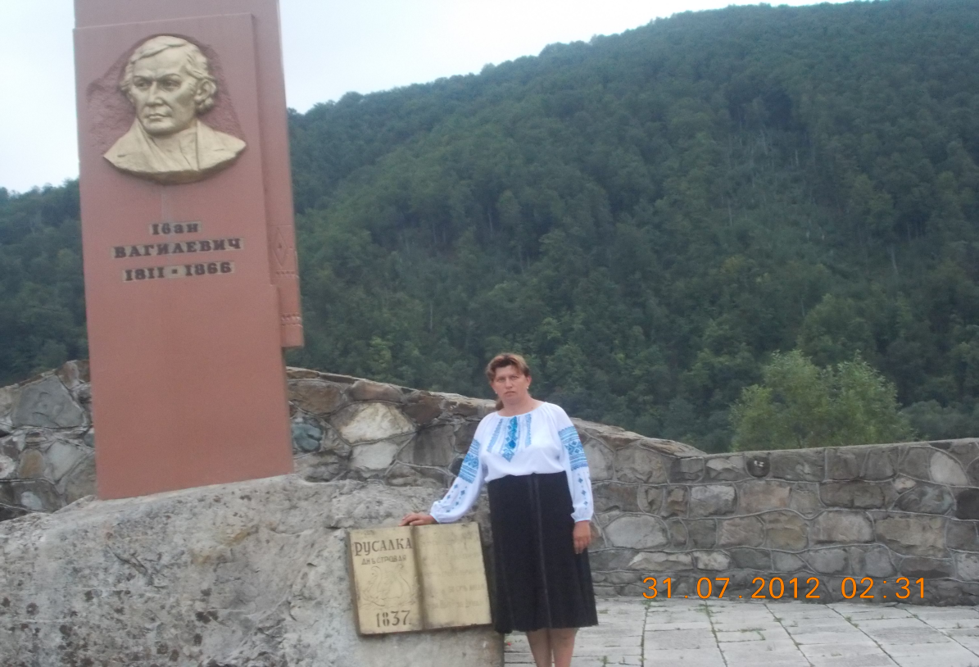
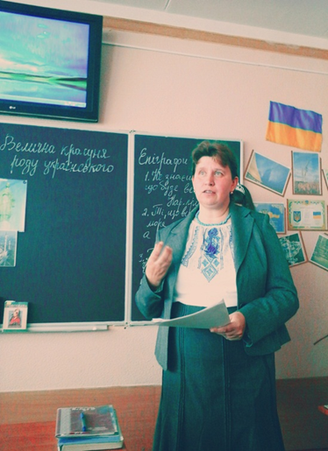
- Основна концепція моєї роботи
Формування у дітей національної свідомості, любові до рідної землі, свого народу, його мови, традицій та культури;
Розвиток поетичних здібностей учнів;
Формування у дітей українського менталітету.

Slide 10
Проект
“Юні сини та доньки України”
Цей проект дав змогу:
Сформувати у дітей національної свідомості, любові до рідної землі, свого народу, його традицій і культури.
Розвивати індивідуальні здібності учнів, їх творчу уяву.
Поглибити знання, одержані на уроках мови та літератури.
Виховати справжнього громадянина нашої держави.
Продовжу роботу над проектом “Ми – майбутнє України”

